Slide 1
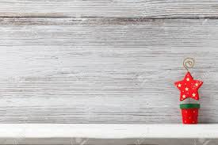
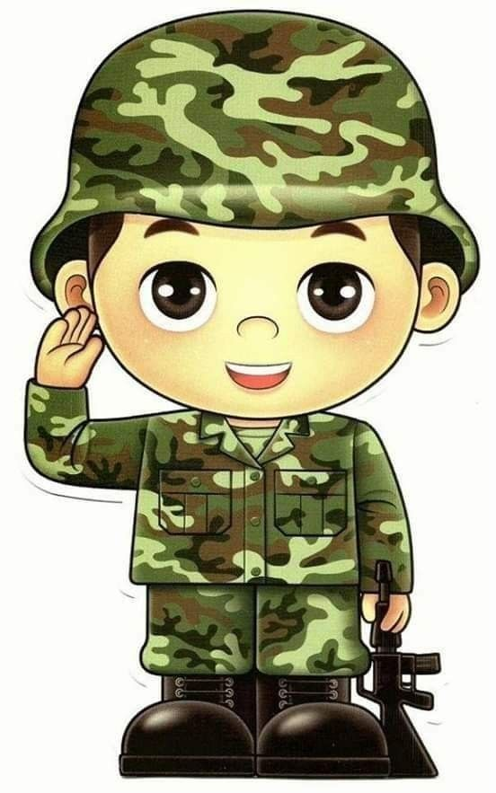
Mi Aula virtual Febrero
Constitución Política de México
¡Feliz día del amor y la amistad!
Dia del amor y la amistad
Día del soldado
GRUPO: 3°
Dia de la bandera
Les desea su maestra Fabiola.

Slide 2
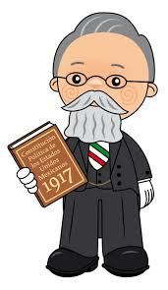
Aniversario de la Promulgación constitución política de los estados unidos mexicanos
5
Nuestra Constitución
Venustiano Carranza
Biografía
L a Constitución Mexicana

Slide 3
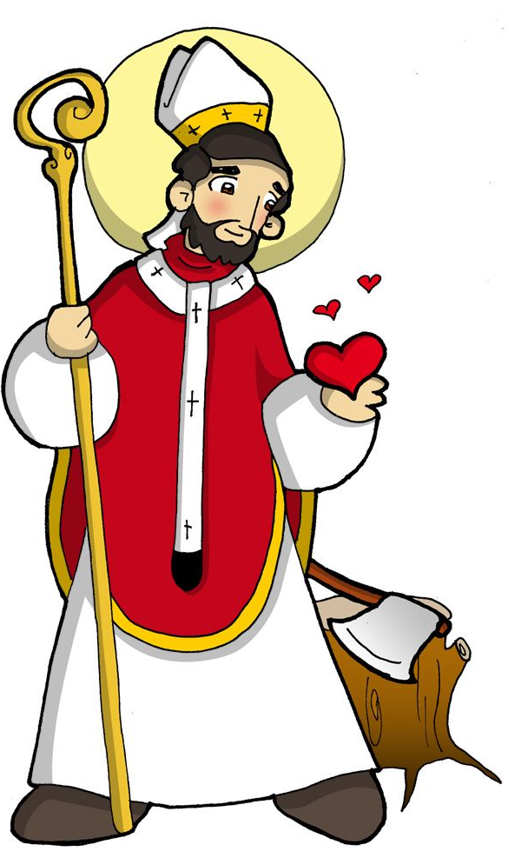
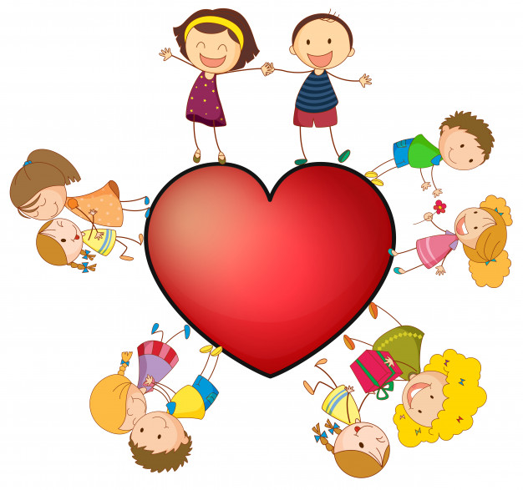
5
Dia del amor y de la amistad
14
El valor del amor y la amistad
canción
¿Quién fue San Valentín?
Cuento

Slide 4
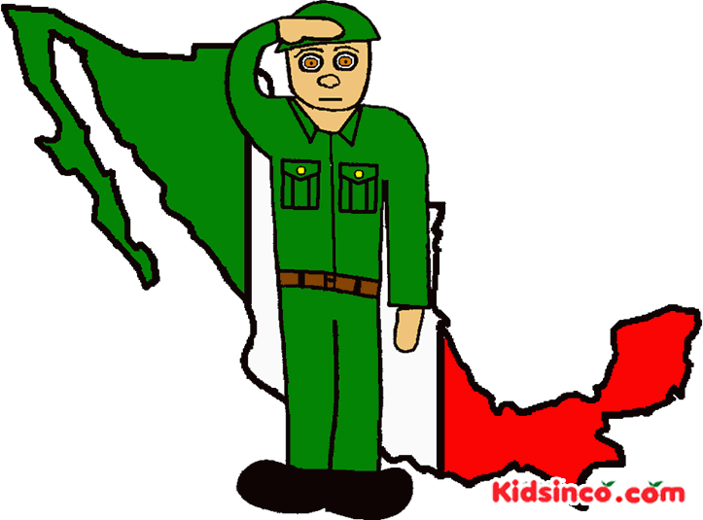
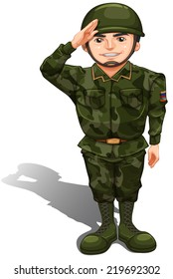
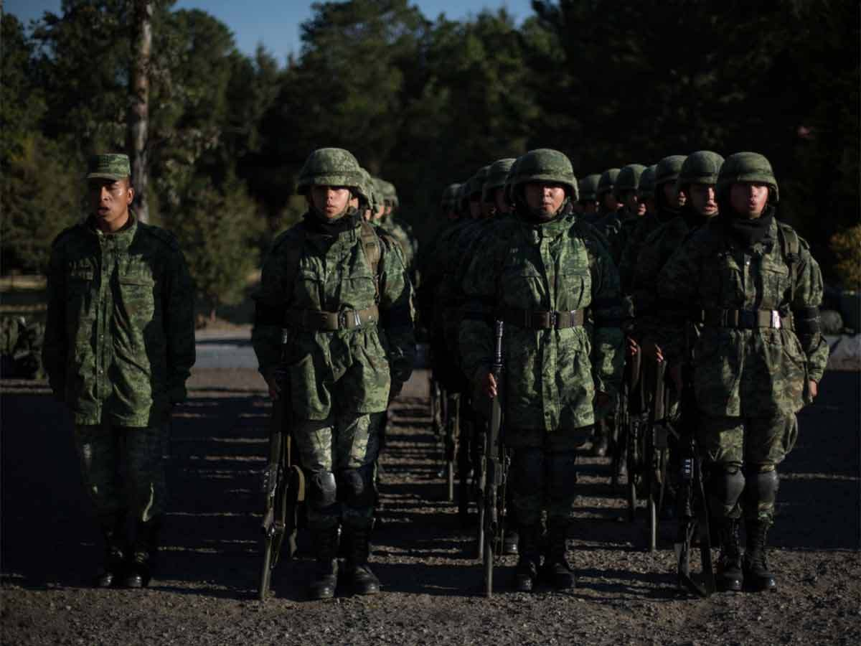
5
Dia del ejercito mexicano
19
El ejercito Mexicano
Ser un soldado
canción

Slide 5
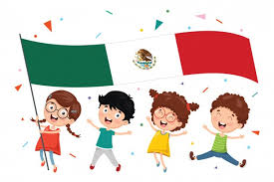
5
24
Dia de la bandera
Significado de los colores
Escudo
canción

